Slide 1


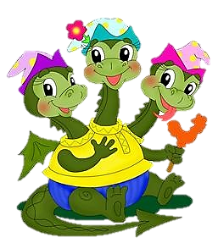
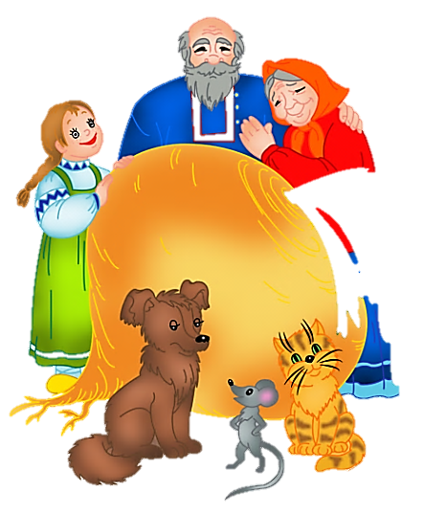
дидактическая
игра
«В ГОСТЯХ
У СКАЗКИ»

Slide 2
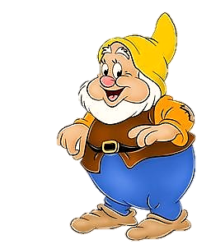
ОТГАДАЙТЕ
ЗАГАДКИ

Slide 3


Из муки он был печён,
На сметане был мешён.
На окошке он студился,
По дорожке он катился.
Был он весел, был он смел
И в пути он песню пел,
Съесть хотел его Зайчишка,
Серый волк и бурый Мишка.
А когда малыш в лесу
Встретил рыжую Лису,
От неё уйти не смог.
Что за сказка?

Slide 4
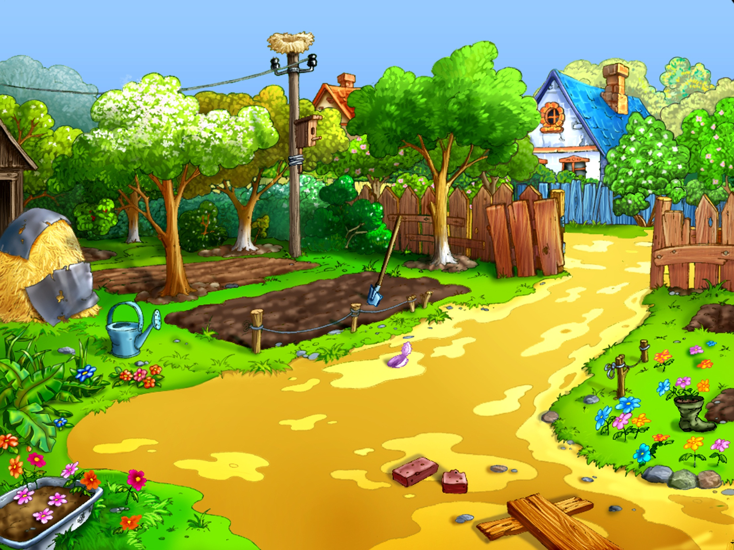
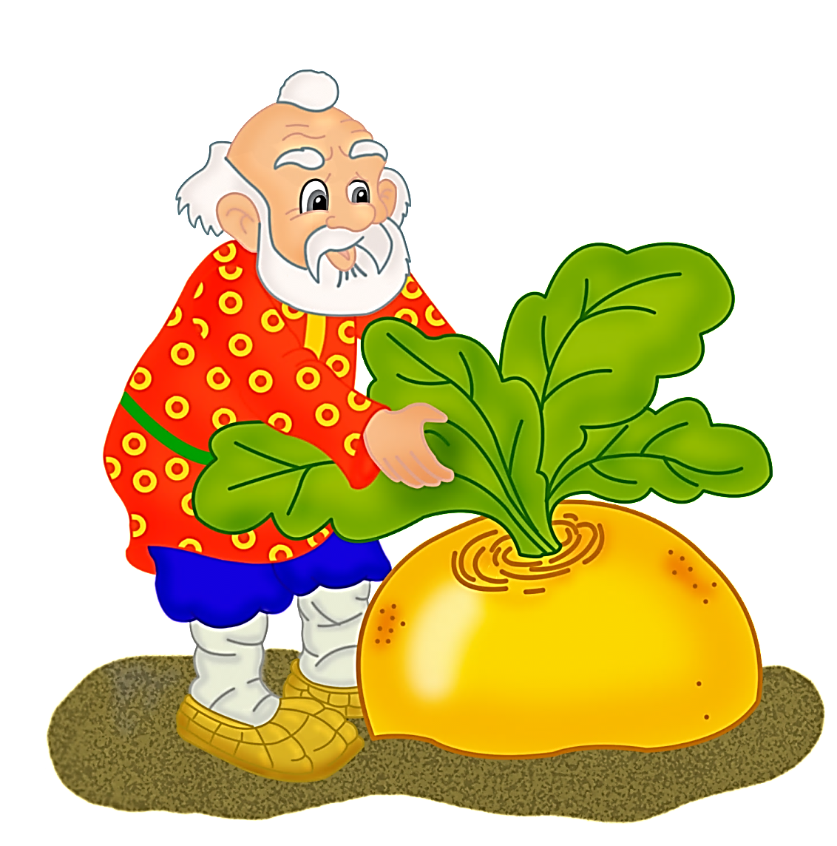
Кто-то за кого-то ухватился крепко,
Ох, никак не вытянуть, ох, засела крепко.
Но еще помощники скоро прибегут,
Победит упрямицу дружный общий труд.
Кто засел так крепко? Кто же это…

Slide 5


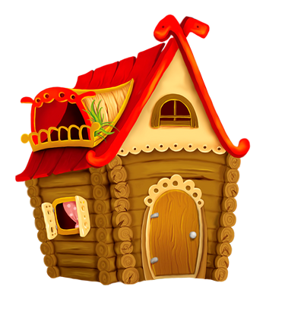
Чашки три и три постели,
Стульев тоже три, смотри,
И жильцов здесь в самом деле
Проживает ровно три.
Как увидишь, сразу ясно:
В гости к ним ходить опасно.
Убегай скорей, сестричка,
Из окна лети, как птичка.
Убежала! Молодец!
Значит, сказке всей конец.
По слогам читает Федя:
Это сказка ...

Slide 6

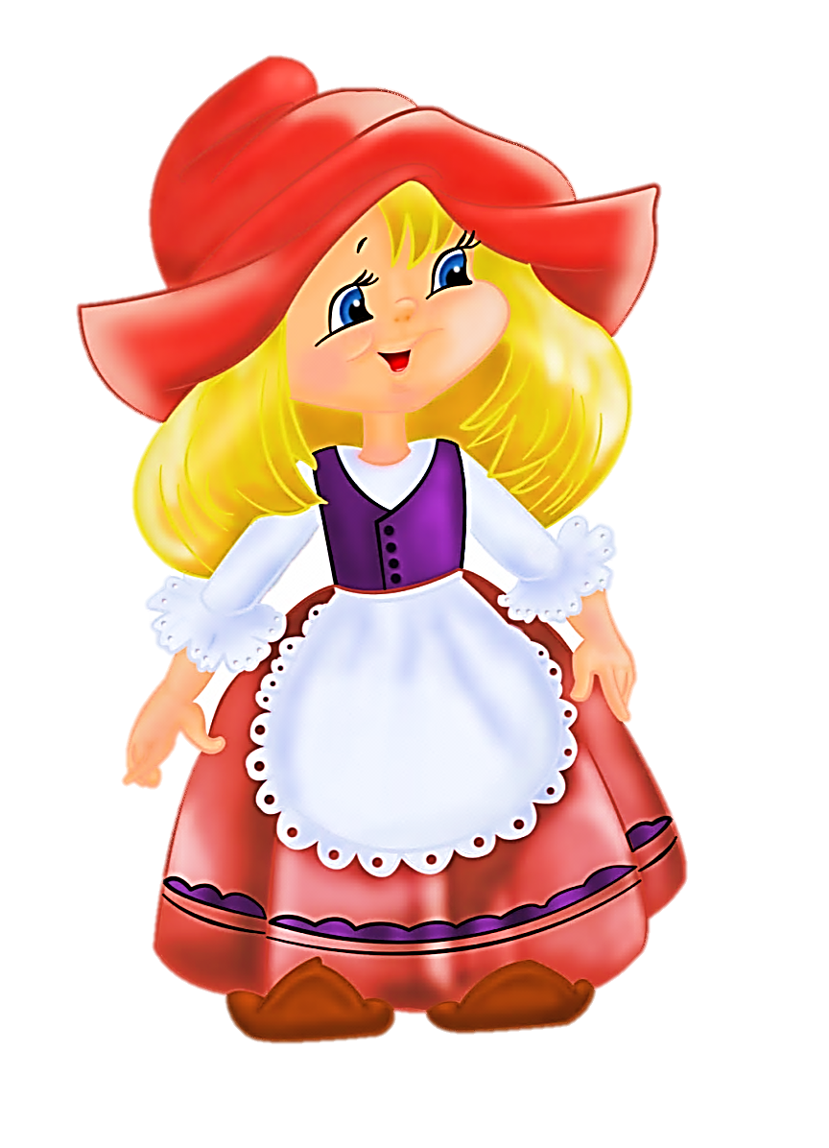







Бабушка девочку очень любила.
Шапочку красную ей подарила.
Девочка имя забыла свое.
А ну, подскажите имя ее.

Slide 7



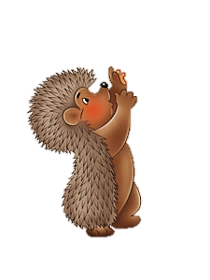
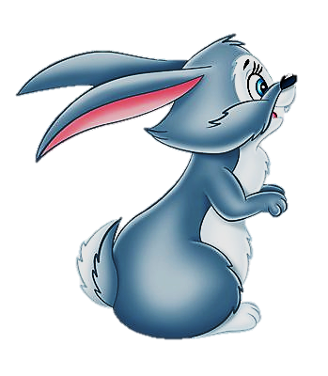

Лечит он мышей и крыс,
Крокодилов, зайцев, лис,
Перевязывает ранки
Африканской обезьянке.
И любой нам подтвердит:
Это - доктор ...

Slide 8


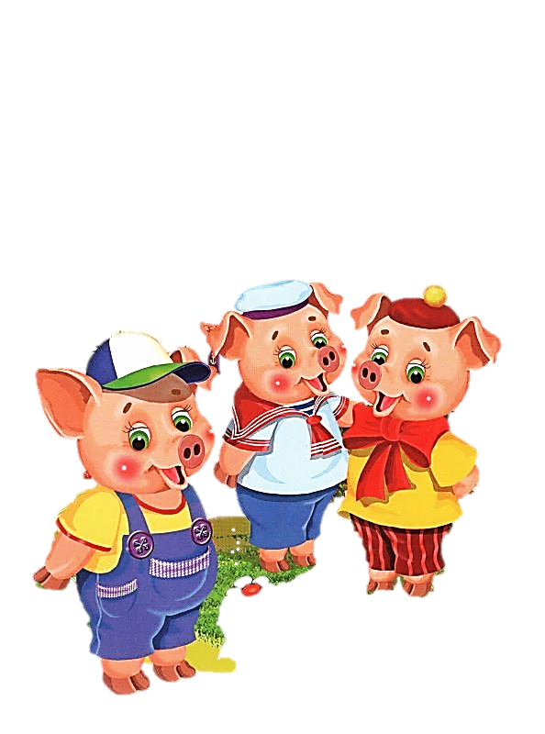

Носик круглый, пятачком,
Им в земле удобно рыться,
Хвостик маленький крючком,
Вместо туфелек - копытца.
Трое их - и до чего же
Братья дружные похожи.
Отгадайте без подсказки,
Кто герои этой сказки?

Slide 9

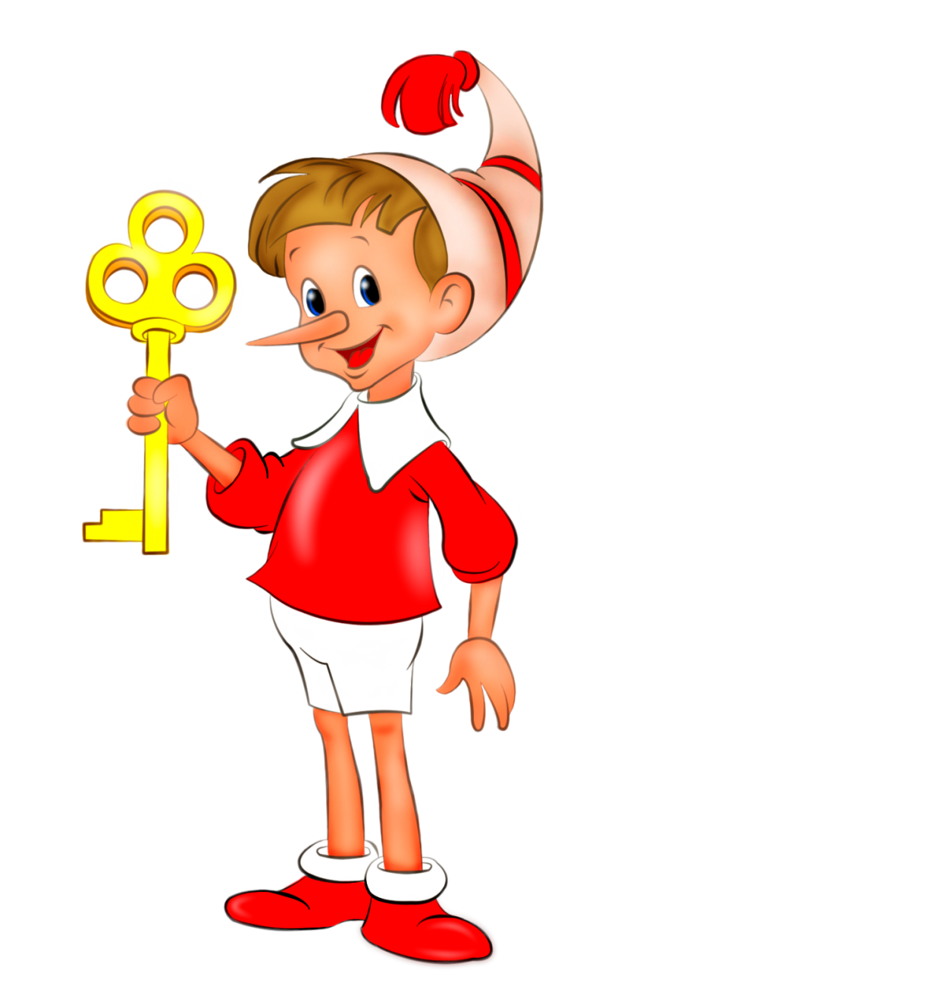
У отца был мальчик странный,
Необычный - деревянный.
Но любил папаша сына.
Что за странный
Человечек деревянный
На земле и под водой
Ищет ключик золотой?
Всюду нос сует он длинный.
Кто же это?..

Slide 10

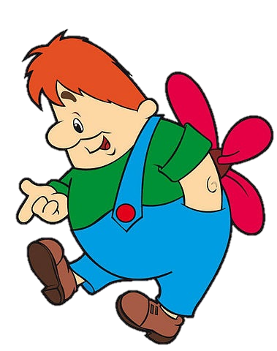
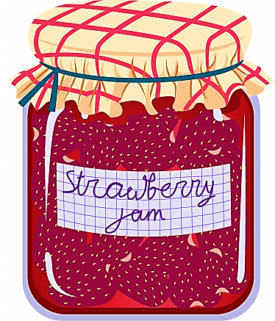

Все девчонки и мальчишки
Полюбить его успели.
Он - герой веселой книжки,
За спиной его - пропеллер.
Над Стокгольмом он взлетает
Высоко, но не до Марса.
И малыш его узнает.
Кто же это? Хитрый ...

Slide 11
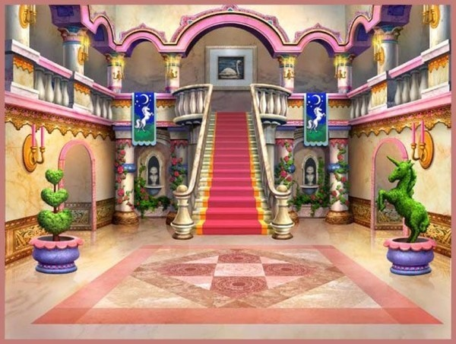
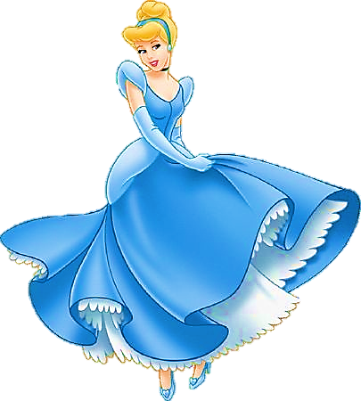
Вы знаете девушку эту,
Она в старой сказке воспета.
Работала, скромно жила,
Не видела ясного солнышка,
Вокруг - только грязь и зола.
А звали красавицу …

Slide 12
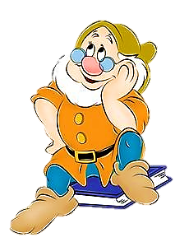
УГАДАЙТЕ,
ИЗ КАКОЙ
ГЕРОИ
СКАЗКИ?

Slide 13


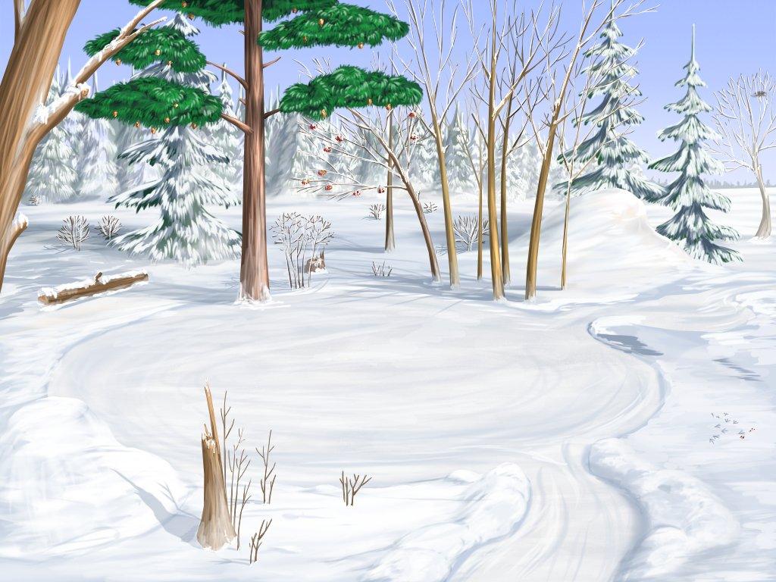
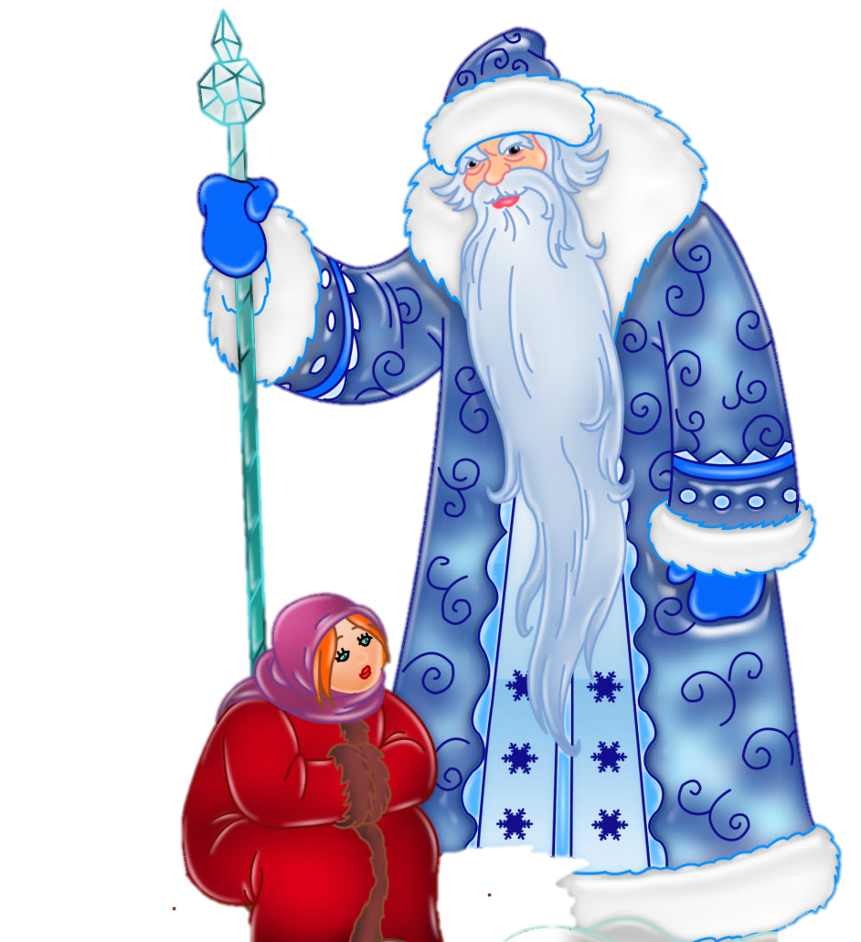
«МОРОЗКО»

Slide 14
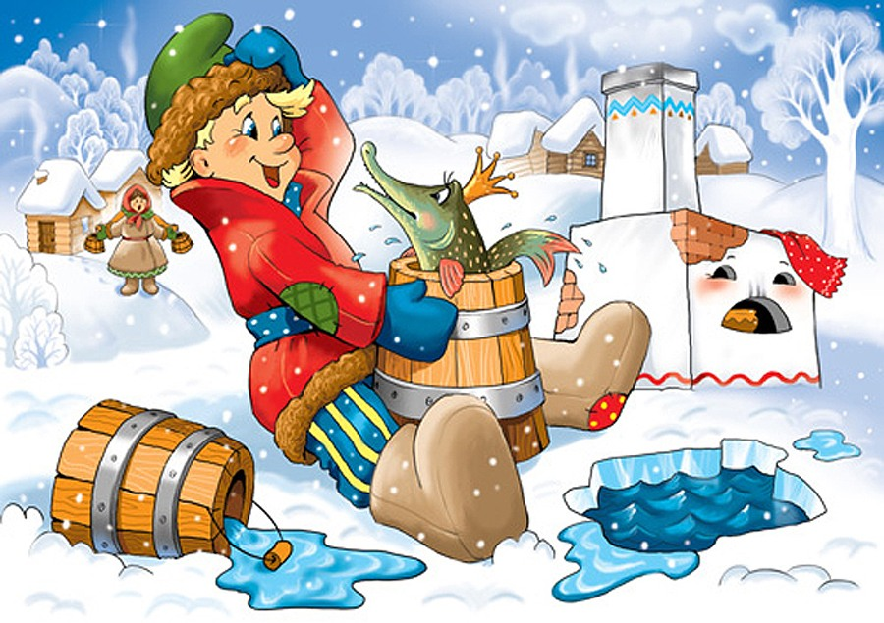
«ПО ЩУЧЬЕМУ
ВЕЛЕНИЮ»

Slide 15
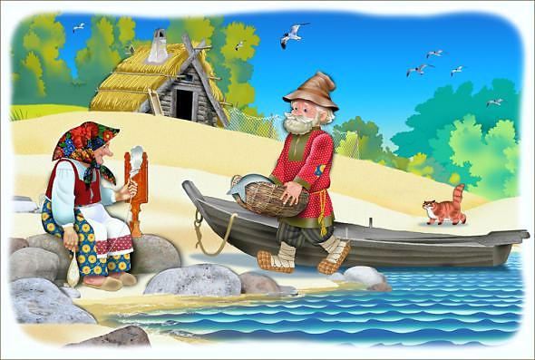
«СКАЗКА
О РЫБАКЕ И РЫБКЕ»

Slide 16
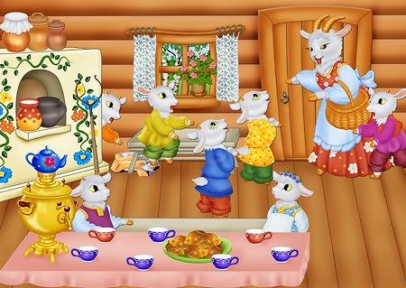
«ВОЛК
И СЕМЕРО КОЗЛЯТ»

Slide 17

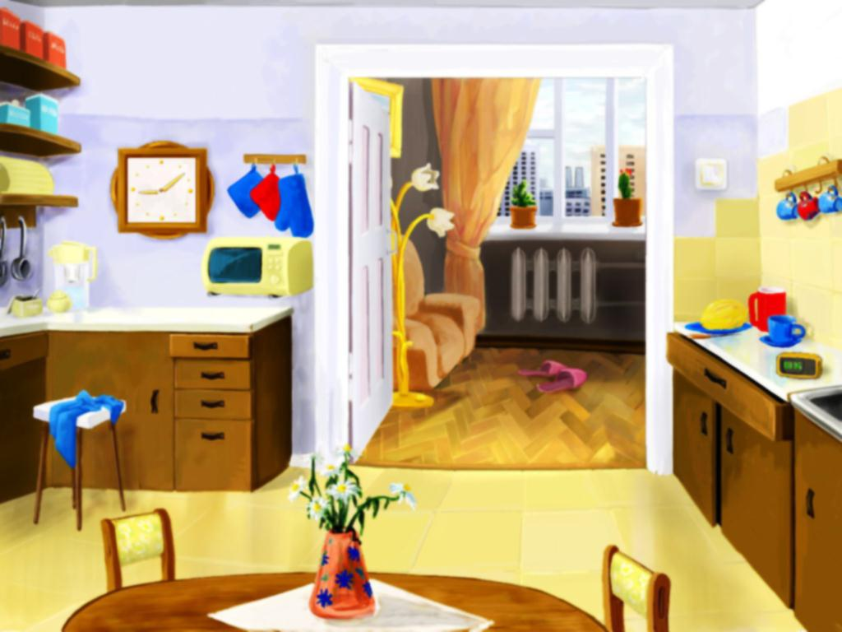

«МОЙДОДЫР»

Slide 18
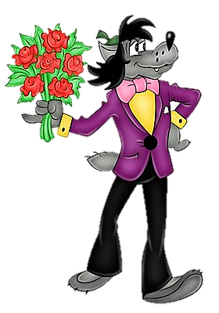
МО
ЛОД
ЦЫ!

